Slide 1





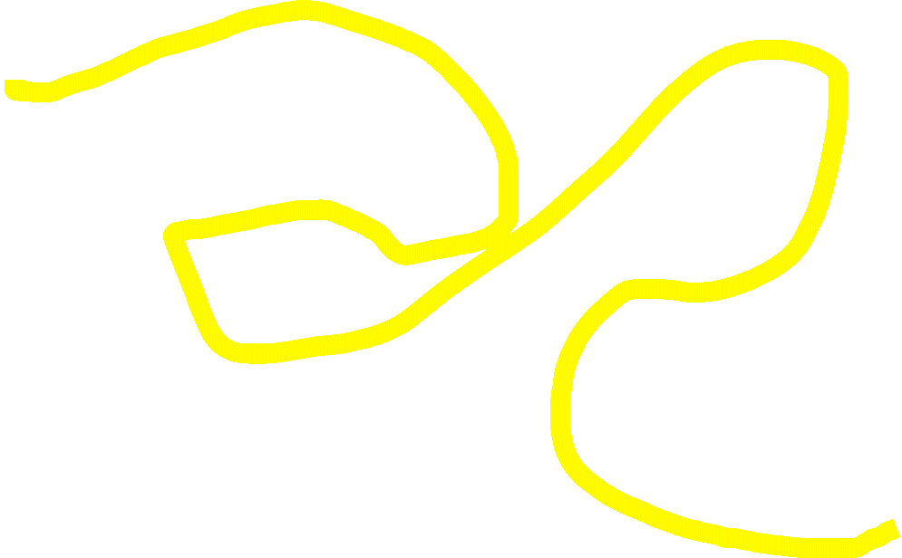



Zlínský kraj
Jan Jindřich Doležal

Slide 2


Zajímavosti o Zlínském kraji
Zlínský kraj je jeden ze 14 vyšších územně samosprávných celků v České republice. Tvoří jej tři okresy ve východní části bývalého územního Jihomoravského kraje a okres Vsetín z jihovýchodní části bývalého Severomoravského kraje. Nachází se ve východní až jihovýchodní části České republiky a zároveň i Moravy.

Slide 3
Zajímavá videa
https://www.youtube.com/watch?v=12ZCH66YDjk
https://www.youtube.com/watch?v=pBBxTgA1KXI

Slide 4
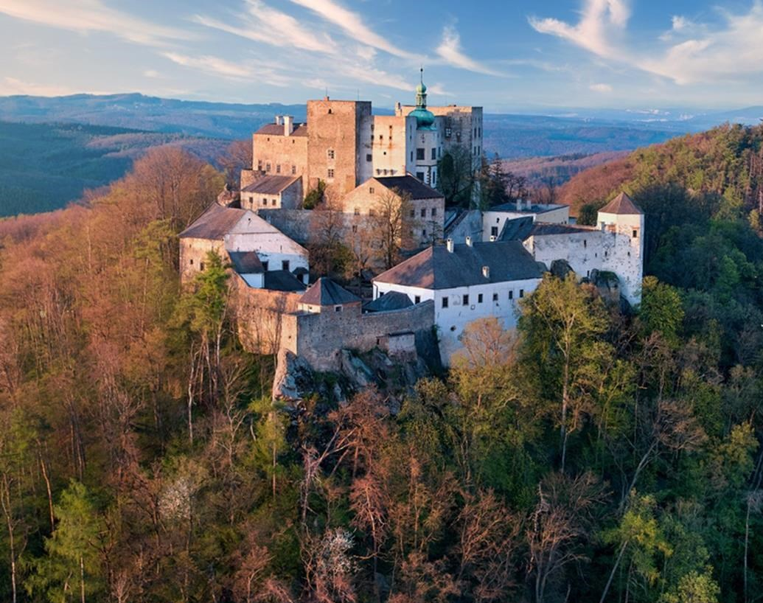

Zlínské památky
Vím že toto není památka ale Zlínský kraj je hold velikej no takže
Rozloha: 3 964 km²
Populace: 584 155 (2016)
Hlavní město: Zlín
Kluby a týmy: PSG Berani Zlín, FC Fastav Zlín, SK Baťov 1930,
Vysoká škola: Univerzita Tomáše Bati ve Zlíně

Slide 5
Obrázek který jste viděli o folder zpět je hrad Buchlov, který je jeden z největších a nejmohutnějších královských hradů

Slide 6
A už jsme znovu u konce
No co se dá dělat.
Tato prezentace vás měla naučit pár malých drobností o Zlínském kraji a proto doufám, že se vám tato prezentace líbila

